Slide 1



Subgerencia de Atención al Usuario
y Comunicaciones
Localidad Ciudad Bolívar
Rendición de Cuentas vigencia 2020
TRANSMILENIO S.A.
2021

Slide 2
Rendición de Cuentas vigencia 2020 – Ciudad Bolívar
La localidad de Ciudad Bolívar tiene 8 UPZ las cuales están asignadas a las siguientes zonas operacionales del SITP:
UPZ 63 MOCHUELO
UPZ 64 MONTEBLANCO
UPZ 66 SAN FRANCISCO
UPZ 67 LUCERO
UPZ 68 TESORO
UPZ 70 JERUSALEN
Zona Operacional Ciudad Bolívar
Zona Operacional Perdomo
UPZ 69 PERDOMO
UPZ 65 ARBORIZADORA

Slide 3
Rendición de Cuentas vigencia 2020 – Ciudad Bolívar
Infraestructura Ciudad Bolívar
PARADEROS
SENCILLOS
PARADEROS
MULTIPLES
PARADEROS
BRAILLE
1
4 Estaciones
444
118
84%
SISTEMA CABLE
COMPONENTE ZONAL

Slide 4
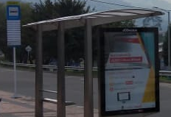
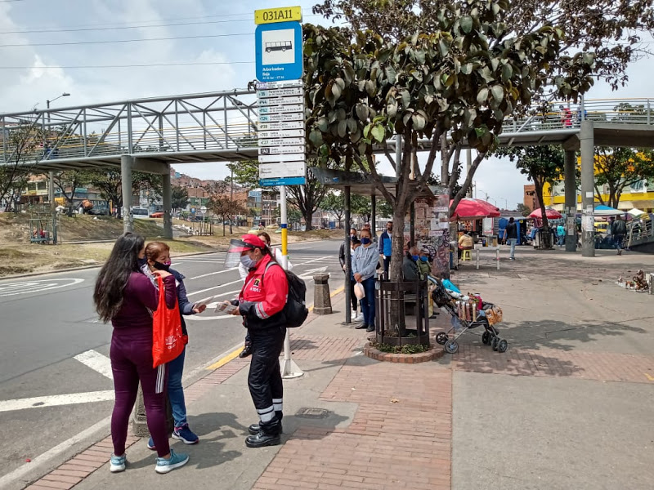
Rendición de Cuentas vigencia 2020 – Ciudad Bolívar
Infraestructura Zonal Ciudad Bolívar
118
PARADEROS MÚLTIPLES
444
PARADEROS SENCILLOS
El 84% de paraderos de la localidad de Ciudad Bolívar cuenta con accesibilidad para las
personas con discapacidad visual.
Sistema Braille

Slide 5
Rendición de Cuentas vigencia 2020 – Ciudad Bolívar
Oferta de transporte en Ciudad Bolívar
RUTAS
ALIMENTADORAS
RUTAS
ZONALES
RUTAS
PROVISIONALES
13
90
25
COBERTURA TRONCAL
COBERTURA ZONAL
SITP PROVISIONAL

Slide 6
Rendición de Cuentas vigencia 2020 – Ciudad Bolívar
Rutas Alimentadoras

Slide 7
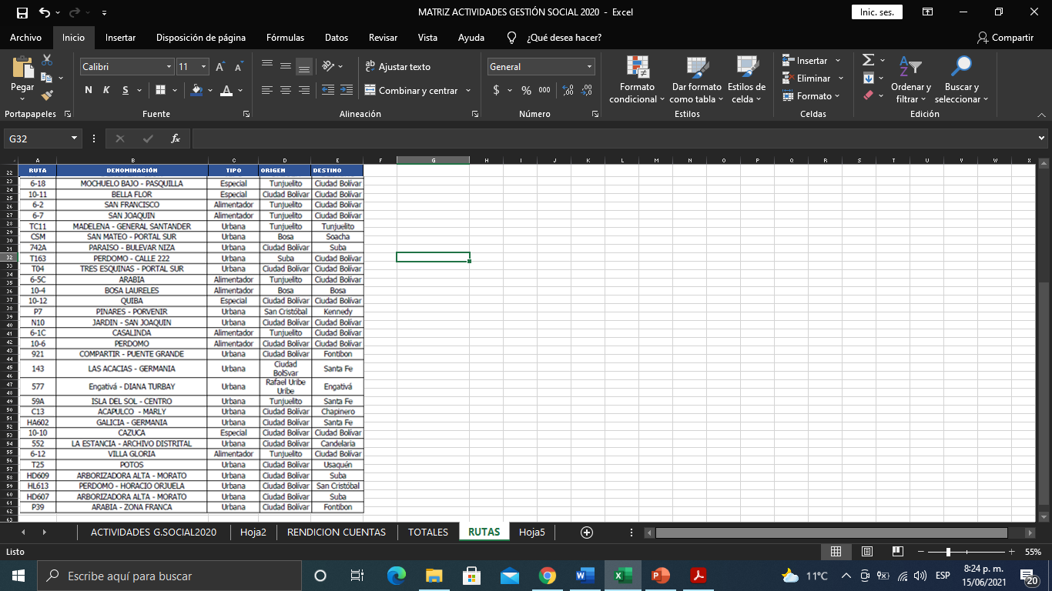

Rendición de Cuentas vigencia 2020 – Ciudad Bolívar
Cobertura Zonal
RUTAS URBANAS
MAPA DE COBERTURA
Fuente: TRANSMILENIO S.A.
Continúa

Slide 8
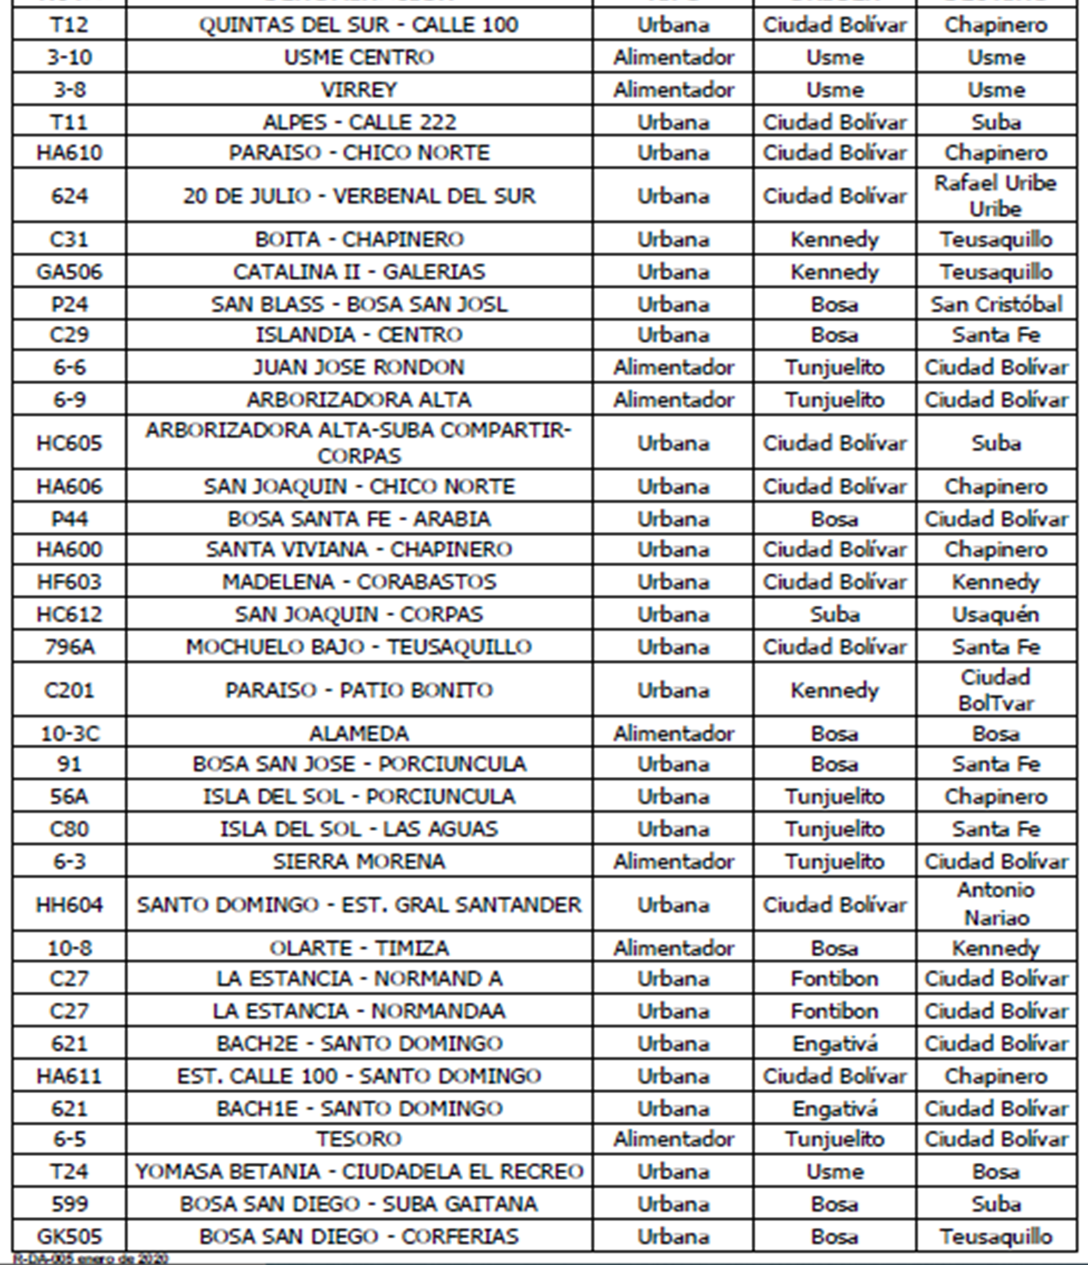
Rendición de Cuentas vigencia 2020 – Ciudad Bolívar
Cobertura Zonal
RUTAS URBANAS
MAPA DE COBERTURA
Fuente: TRANSMILENIO S.A.
Continúa

Slide 9
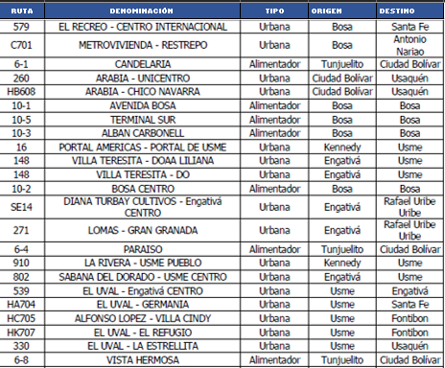
Rendición de Cuentas vigencia 2020 – Ciudad Bolívar
Cobertura Zonal
RUTAS URBANAS
MAPA DE COBERTURA
Fuente: TRANSMILENIO S.A.
Continúa

Slide 10
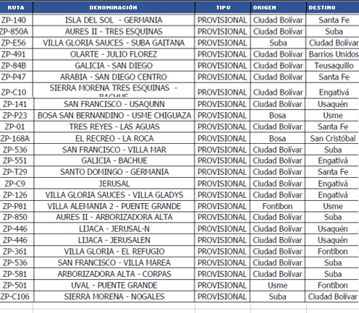
Rendición de Cuentas vigencia 2020 – Ciudad Bolívar
Cobertura SITP Provisional
RUTAS PROVISIONALES
MAPA DE COBERTURA
25
Fuente: TRANSMILENIO S.A.

Slide 11
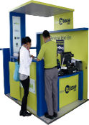
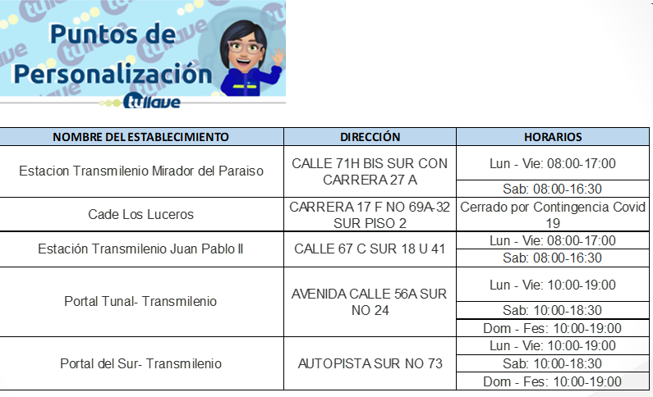
Rendición de Cuentas vigencia 2020 – Ciudad Bolívar
Red de Personalización y Recargas
PUNTOS DE
PERSONALIZACIÓN
PUNTOS DE
RECARGA
325
5
TU LLAVE – RECAUDO BOGOTÁ

Slide 12
GESTIÓN SOCIAL
TRANSMILENIO S.A.
El equipo de Gestión Social de TRANSMILENIO S.A desarrolla actividades dirigidas a la ciudadanía, con el propósito de dar a conocer los componentes del SITP y fomentar las buenas prácticas de Cultura ciudadana.
Para la vigencia 2020, se realizaron 5401 actividades de Gestión Social a nivel distrito; de las cuales se desarrollaron 3282 en las localidades de manera presencial y/o virtual en el marco de la Estrategia de Abordaje Territorial bajo tres líneas de intervención: Información, participación y pedagogía.
Estrategia de Abordaje Territorial Ciudad Bolívar
4 Boletines informativos
4 Sesiones de Grupos Focales
Base de datos “Tenderos Ciudad Bolívar”
Capacitaciones TrasMi-Virtual
Los retos de Transmilenio en época de Coronavirus
Sistema de Alertas Tempranas
TransMi un solo sistema – Nueva Señaletica
La historia del Transporte
Transmicable
TransMi, un sistema Accesible
Localidad Ciudad Bolívar
Rendición de Cuentas vigencia 2020

Slide 13
Rendición de Cuentas vigencia 2020 – Ciudad Bolívar
Acciones de Gestión Social en Ciudad Bolívar
Reuniones
Recorridos
Mesa de
trabajo
Actividades
en general
Pedagogía
Divulgación
173
26
7
211
135
45
PARTICIPACIÓN
PEDAGOGÍA
INFORMACIÓN
OTROS

Slide 14
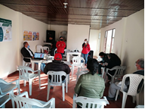
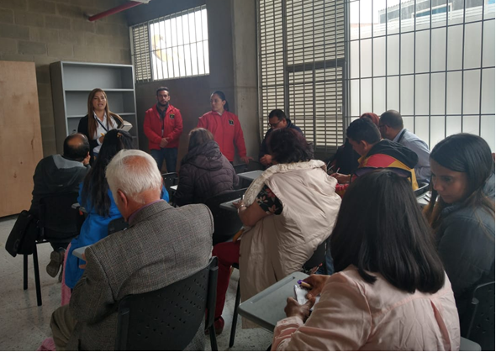
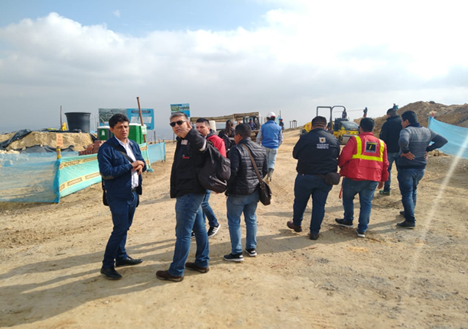
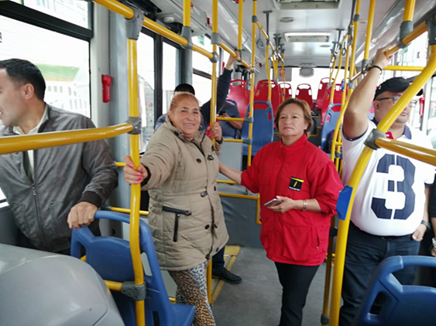
Rendición de Cuentas vigencia 2020 – Ciudad Bolívar
Acciones de Gestión Social en Ciudad Bolívar
Participación
173 Reuniones virtuales y/o presenciales para atender temas como: Cobertura de la localidad, sesiones JAL, citaciones de Concejales de Bogotá, comunidad con discapacidad, articulación de acciones pedagógicas, implementación de nuevas rutas, reuniones interinstitucionales (CLD, UAT, CLIP, CLOPS, COLEV, METRAES, entre otros).
26 recorridos sociales y/o con técnicos de Transmilenio S.A. para recibir solicitudes comunitarias, verificación de trazados UFO 3, UFO 8 y DOA, reconocimiento de futura Zona de regulación PIR Paraíso; entre otras.
8 UPZ de la localidad atendidas en los diferentes espacios de participación.

Slide 15
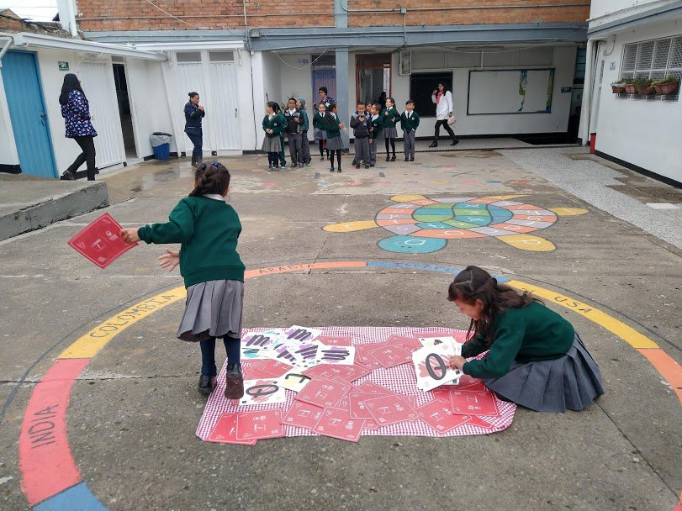
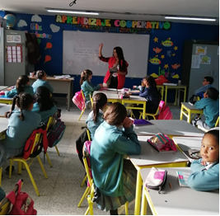
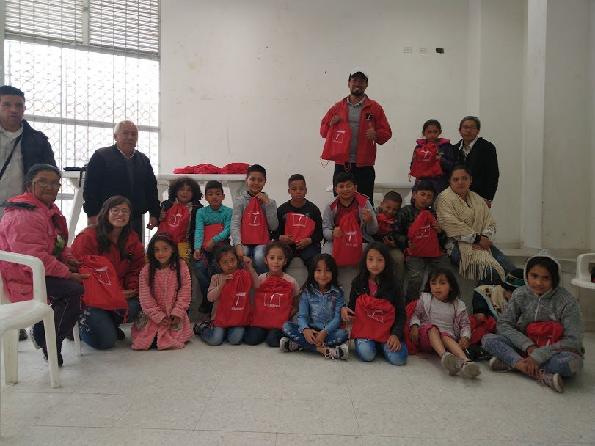
Rendición de Cuentas vigencia 2020 – Ciudad Bolívar
Acciones de Gestión Social en Ciudad Bolívar
Pedagogía
211 Acciones de pedagogía en: Colegios de la localidad: Centro Forjar. Confederación Brisas del Diamante. Rogelio Salmona. IED San Francisco. IED Santa Barbara. IED Arabia. IED La Acacia. IED Arborizadora Alta. Colegio Paraíso Mirador. IED Unión Europea, entre otros.

Slide 16
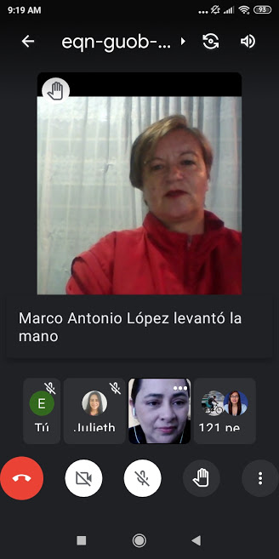
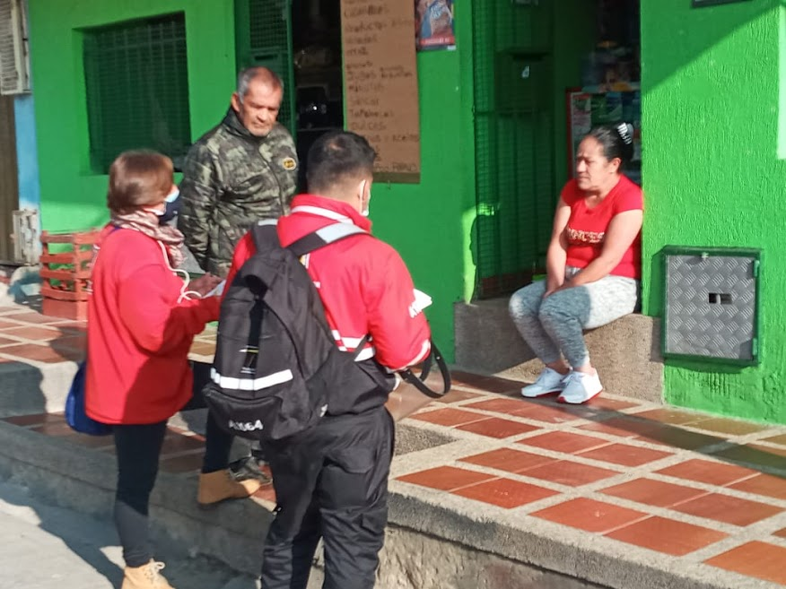
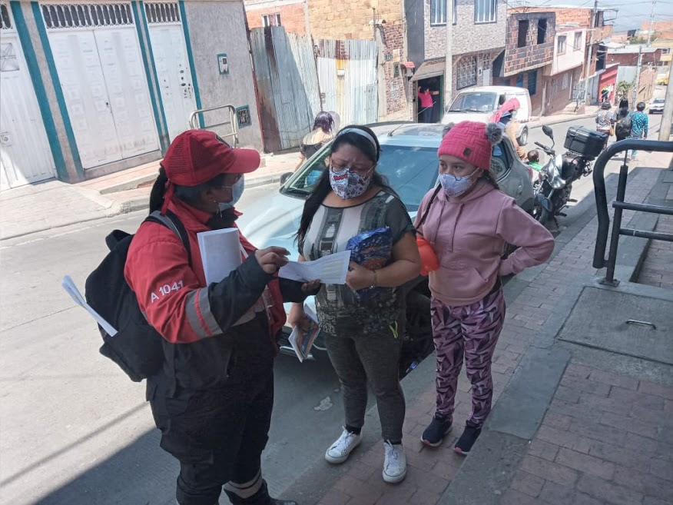
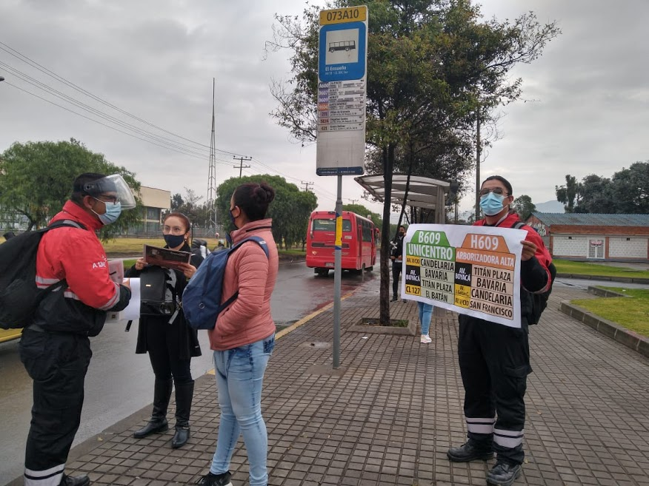
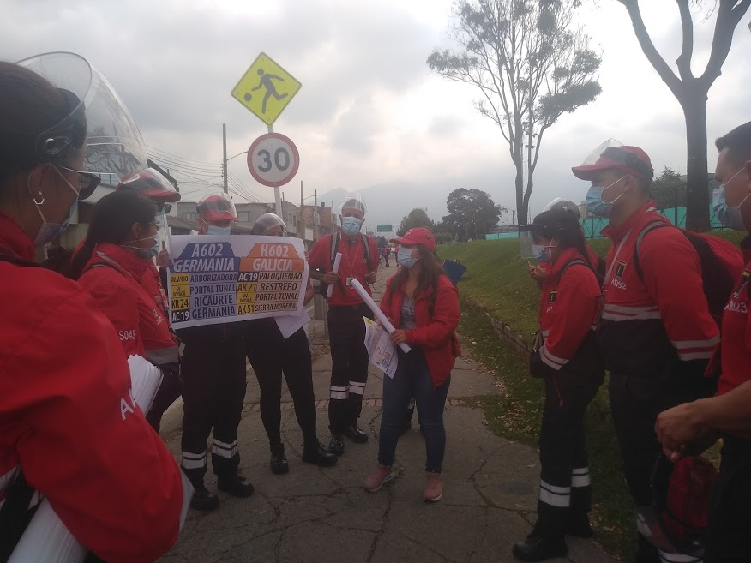
Rendición de Cuentas vigencia 2020 – Ciudad Bolívar
Acciones de Gestión Social en Ciudad Bolívar
Información
135 Acciones de divulgación en:
Ruta alimentadora 6-4 Paraíso- 6-8 Vista Hermosa-10-6 Perdomo.
Ruta zonal 624-C201-736-10-11-T11- SE8-850-261-HA606-ZP728A-T41-HB608- HC605-HD607-H604-AH600- AH602-639-AH610-ZP261- ZP 902- ZP83- TC19-HD609-T12-HA611-HD609- HC612, entre otras.
Ajustes operacionales Sistema Troncal: H 21-D21, B10-D10, B13-H13, C15-H15, D22-G22, D24-J2
Cese de operaciones Sistema Cable por mantenimiento preventivo.
Envío de información de interés a nivel local y distrital en ocasión de la pandemia COVID-19 y ajustes en la prestación del servicio, iniciativas de Cultura Ciudadana, comunicados de TRANSMILENIO S.A y Alcaldía mayor de Bogotá; entre otros.

Slide 17
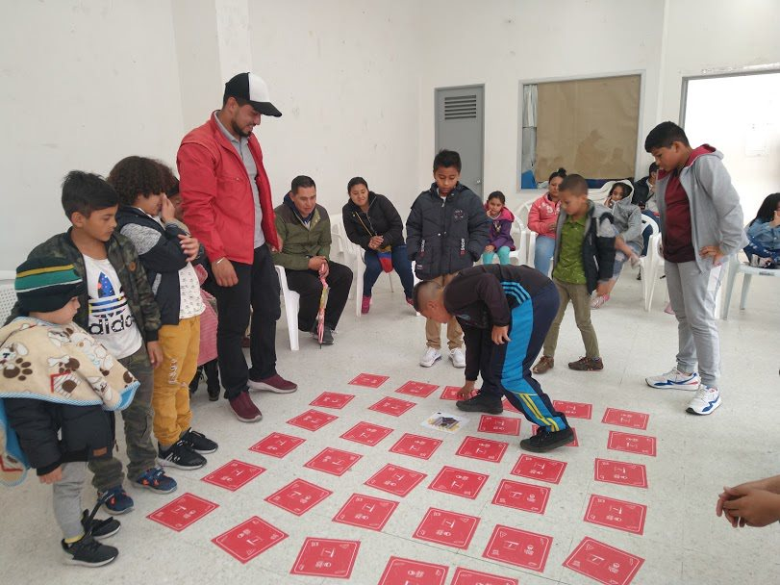
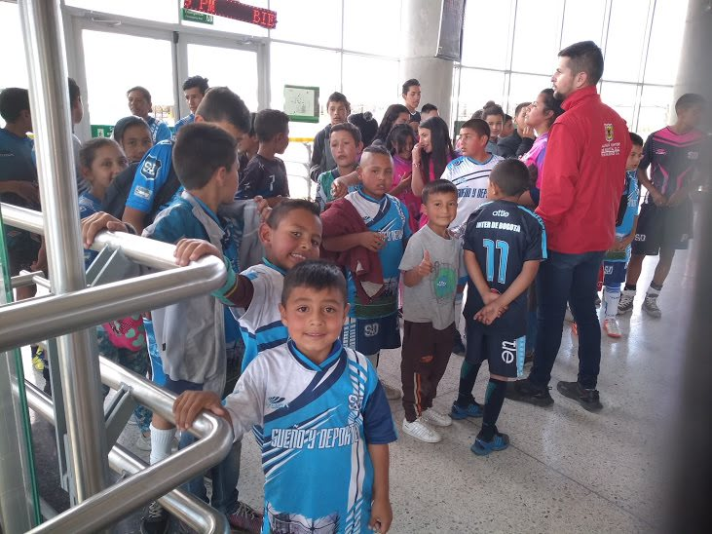
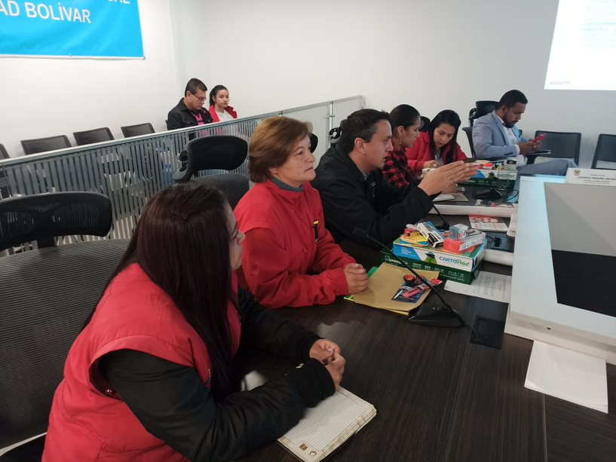
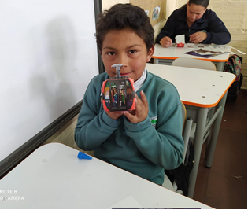
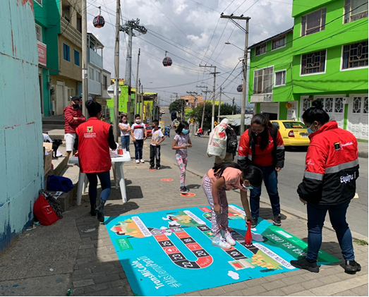
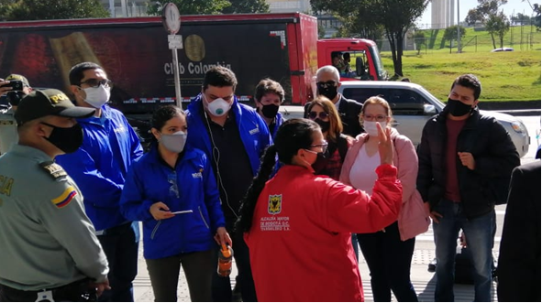
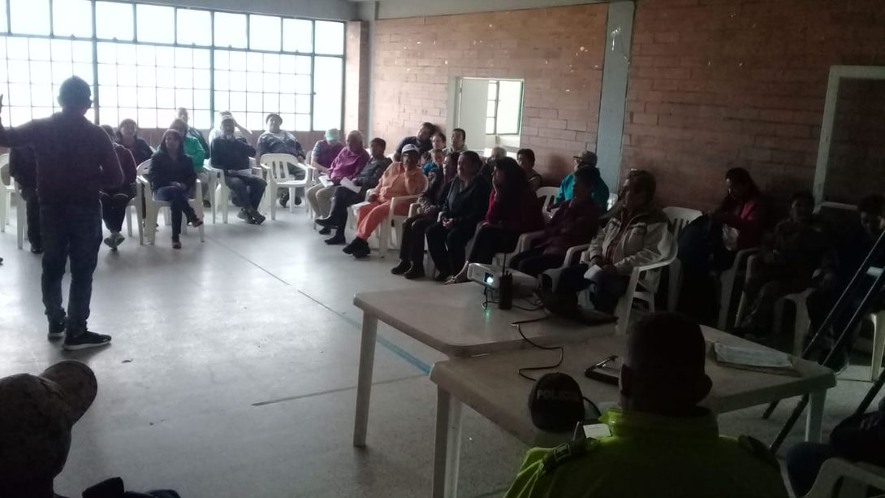
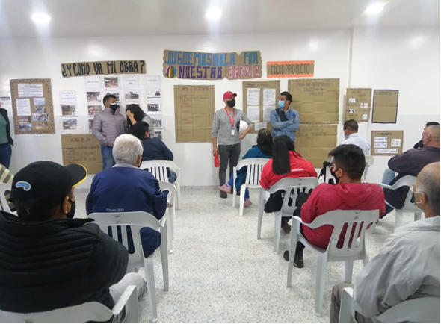
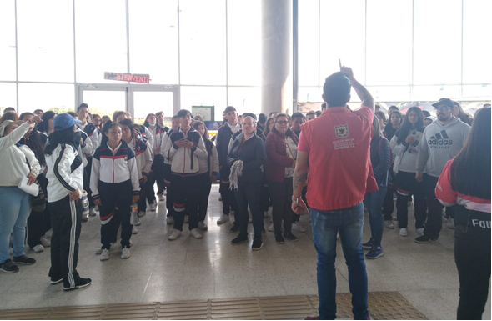
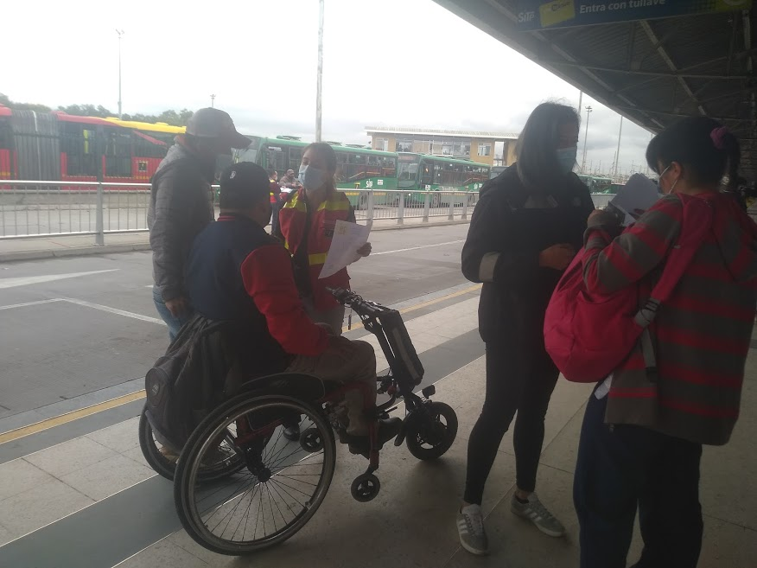
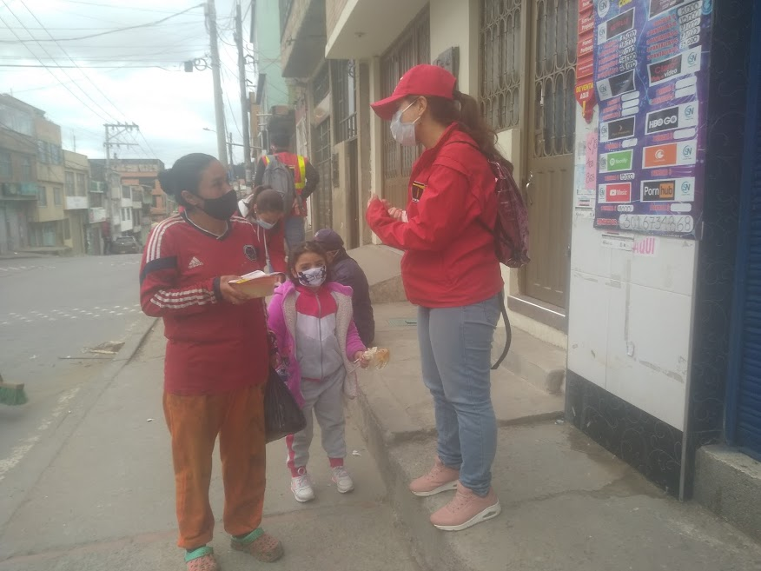
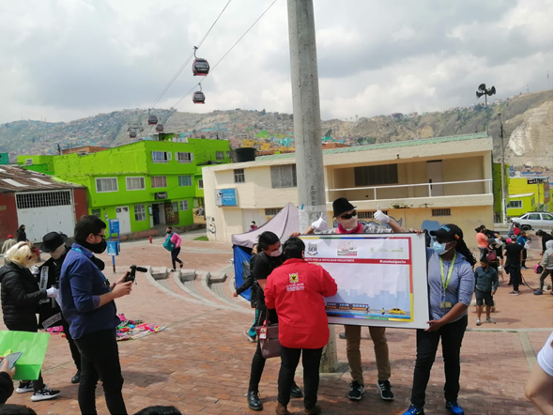

Slide 18
GRACIAS
elizabeth.pacavita@transmilenio.gov.co
cindy.mejia@transmilenio.gov.co
eliana.guerrero@transmilenio.gov.co
sugey.cuenca@transmilenio.gov.co

